Slide 1
Ретке и угрожене биљке и животиње

Slide 2
Шуме , ЛИВАДЕ И РЕКЕ Србије имају изузетне услове за живот многих врста животиња и БИЉАКА. НЕКЕ ОД ЊИХ одавно су постале ретке, угрожене или су потпуно нестале из највећег дела Европе.

Slide 3
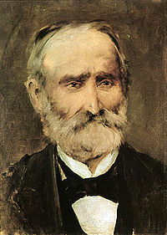
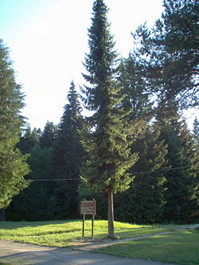
ПАНЧИЋЕВА ОМОРИКА
НАЛАЗИ СЕ НА ПОДРУЧИЈУ ЗАПАДНЕ СРБИЈЕ
ИМЕ ЈЕ ДОБИЛА ПО СРПСКОМ БОТАНИЧАРУ ЈОСИФУ ПАНЧИЋУ КОЈИ ЈЕ ОТКРО НА ПЛАНИНИ ТАРИ.

Slide 4
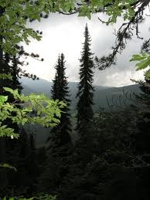
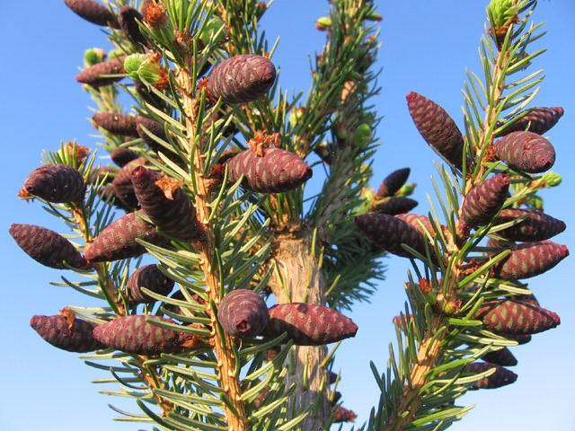
тАнко, високо дрво висине до 50 метара; четине су на горњој страни тамнозелене, а са доње стране имају две беле пруге; мушки цветови су светло црвени, а женски љубичасти и налазе се на врху крошње ;

Slide 5
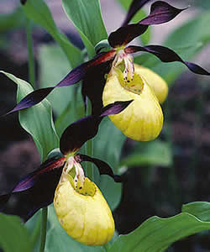
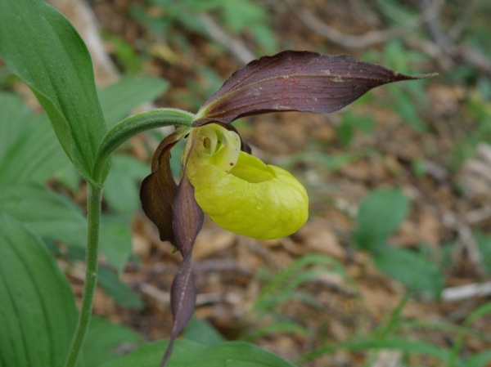
ГОСПИНА ПАПУЧИЦА
РАСТЕ НА СУВОЈ ПЛАНИНИ, ЗБОГ СВОГ ИЗГЛЕДА КОРИСТИ СЕ КАО УКРАСНА БИЉКА . РЕТКО СЕ НАЛАЗИ И ПОД ЗАШТИТОМ ЈЕ ОРГАНИЗАЦИЈЕ О ЗАШТИТИ БИЉАКА.

Slide 6
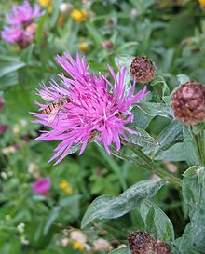
Панонски различак
ОВО ЈЕ ЛИВАДСКА ЛЕКОВИТА БИЉКА, МОЖЕ СЕ НАЋИ И У
ХРАСТОВИМ ШУМАМА. СЛУЖИ И КАО УКРАС.ВЕОМА ЈЕ РЕТКА ЗБОГ КРЧЕЊА ШУМА И БРАЊА У ВЕЛИКИМ КОЛИЧИНАМА.

Slide 7
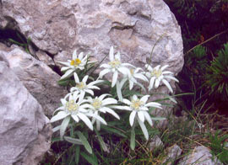
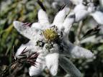
Рунолист
РАСТЕ НА ВЕОМЕ НЕПРИСТУПАЧНИМ, КАМЕНИТИМ, ПЛАНИНСКИМ ЛИТИЦАМА;
МОЖЕ СЕ НАЋИ НА КОПАОНИКУ;
ПРЕПОЗНАТЉИВ ЈЕ ПО ЦВЕТУ, КОЈИ ЈЕ ЊЕНО ГЛАВНО ОБЕЛЕЖИЈЕ И ИЗГЛЕДОМ ПОДСЕЋА НА ЛАВЉУ ШАПУ;

Slide 8
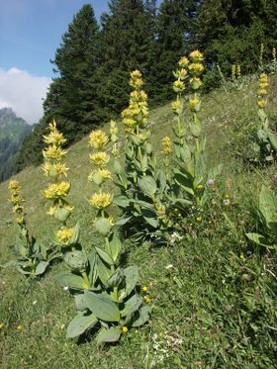
ЛИНЦУРА
ИЗУЗЕТНО ЛЕКОВИТА БИЉКА, РАСТЕ НА НЕПРИСТУПАЧНИМ ПЛАНИНСКИМ ПРЕДЕЛИМА И КАМЕНИТИМ ПРЕДЕЛИМА. НЕКОНТРОЛИСАНО БРАЊЕ ДОВЕЛО ЈЕ ДО РЕТКОСТИ БИЉКЕ. РАСТЕ НА ОБРОНЦИМА СТАРЕ ПЛАНИНЕ.

Slide 9
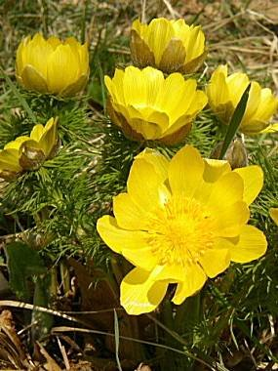
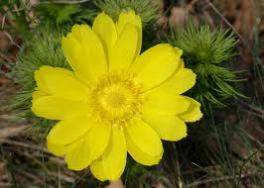
ГОРОЦВАТ ЈЕ ВИШЕГОДИШЊА ЗЕЉАСТА БИЉКА. РАСТЕ КАО ОТРОВАН КОРОВ ПО РЕТКИМ ШУМАМА КАМЕНИТИМ БРЕЖУЉЦИМА И ПАДИНАМА ФРУШКЕ ГОРЕ, ДЕЛИБАТСКОЈ ПЕШЧАРИ, КОСОВУ И МЕТОХИЈИ.

Slide 10
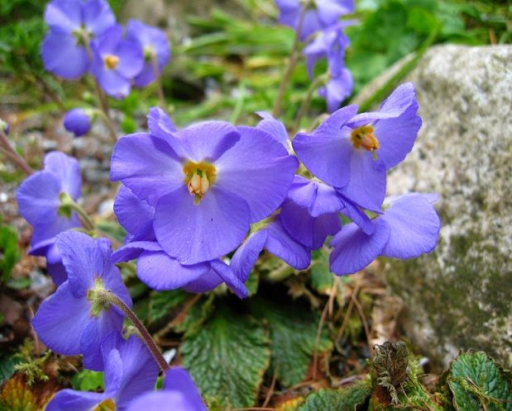
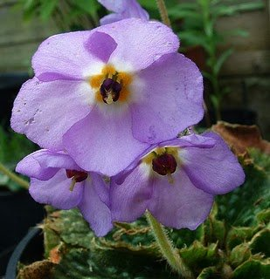
СРПСКА РАМОНДА
РАСТЕ У ПРЕДЕЛИМА КЛИСУРА ИСТОЧНЕ СРБИЈЕ,ЈЕЛАСИЧКОЈ И СИЋЕВАЧКОЈ КЛИСУРИ И НИЖИМ ПЛАНИНСКИМ ГРЕБЕНИМА ШАР-ПЛАНИНЕ.
ПРОНАШАО ЈУ ЈЕ ЈОСИФ ПАНЧИЋ У ОКОЛИНИ НИША.

Slide 11
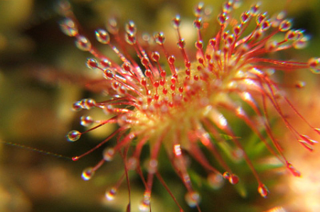
Росуља
МАЛА БИЉКА ИСЕКТОЈИД КОЈА ПРАВИ ЛЕПЕЗУ ОД НЕКОЛИКО НЕОБИЧНИХ ЛИСТОВА;
ВЕОМА ЈЕ РЕТКА И УГРОЖЕНА,НАЛАЗИ СЕ У ПОДРУЧИЈУ ВЛАСИНСКОГ ЈЕЗЕРА И ПРЕТИ ЈОЈ ПОТУНИ НЕСТАНАК.

Slide 12

КАКО СЕ ХРАНИ РОСУЉА

Slide 13
ПОНОВИМО

Slide 14
1.Како је добила назив Панчићева оморика?
Назив је добила по српском ботаничару Јосифу Панчићу.
2.Код које биљке цвет подсећа на шапу једне дивље животиње?
Цвет рунолиста подсећа на шапу лава.
3.Која се биљка користи у медицини за производњу лекова?
Линцура се користи у медицини за производњу лекова.
4. Постоји ли нека биљка која се не храни као све друге биљке,ако потоји која је то биљка?
Постији, то је росуља,она се храни исектима.
5. Да ли знаш још неку угрожену и ретку биљку?

Slide 15
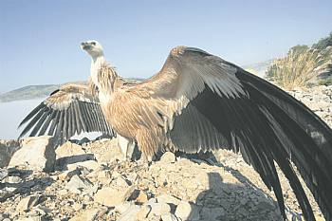
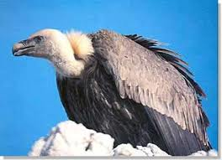
БЕЛОГЛАВИ СУП
ПТИЦА ГРАБЉИВИЦ;
ГНЕЗДИ СЕ У КЛИСУРАМА РЕКА НА СТРМИМ СЕНАМА;
ЊЕГОВА ГНЕЗДИЛИШТА У СРБИЈИ СУ У КЛИСУРИ РЕКЕ УВАЦ ГДЕ СЕ НАЛАЗИ РЕЗЕРВАТ ОВИХ ПТИЦА;
ОПСТАНАК ИМ ЈЕ ДОВЕДЕН У ПИТАЊЕ ЗБОГ НЕДОСТАТКА ХРАНЕ;

Slide 16
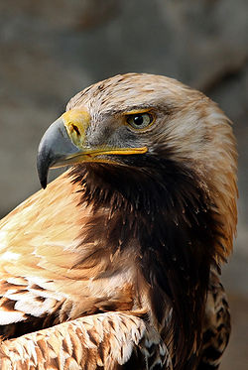
ОРАО КРСТАШ
ПТИЦА ГРАБЉИВИЦА;
НАЛАЗИ СЕ У ДЕЛИБЛАТСКОЈ ПЕШЧАРИ И НА ФРУСКОЈ ГОРИ;
ПТИЦА ЗА ГНЕЗДО БИРА ВИСОКЕ ПРЕДЕЛЕ И УСАМЉЕНО ДРВО СА КОЈЕГ ИМА ПРЕГЛЕД ШИРОКОГ ТЕРЕНА;
ХРАНИ СЕ МАЛИМ СИСАРИМА, ПТИЦАМА, ГЛОДАРИМА И ГУШТЕРИМА.

Slide 17
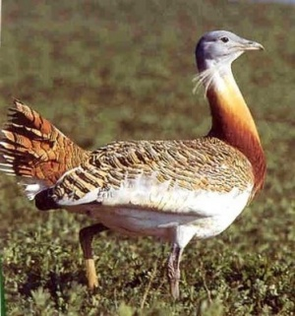
Велика дропља
КОД НАС СЕ МОЖЕ САМО НАЋИ У СПЕЦИЈАЛНОМ РЕЗЕРВАТУ ПРИРОДЕ “ПАШЊАЦИ ВЕЛИКЕ ДРОПЊЕ”, НА СЕВЕРНОМ ДЕЛУ БАНАТА. ДРОПЉЕ ЖИВЕ САМО НА ЗЕМЉИ, НИКАДА НЕ ЖИВЕ НА ДРВЕЋ У ИЛИ ЖБУЊУ. ВЕЛИКА ДРОПЉА ЈЕ У СРБИЈИ СТРОГО ЗАШТИЋЕНА ВРСТА.

Slide 18
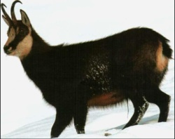
дивокоза
НАСЕЉАВА НЕКОЛИКО ПЛАНИНСКИХ ЛОВИШТА У НАШОЈ ЗЕМЉИ КАЊОН РЕКЕ ДРИНЕ, (ДЕО ПЛАНИНЕ ТАРЕ) МОКРУ ГОРУ, ПРОКЛЕТИЈЕ И ШАР-ПЛАНИНУ. ЖИВИ У КРДИМА,ПАСЕ ПЛАНИНСКЕ ТРАВЕ И БРСТИ ЖБУЊЕ И ДРВЕЋЕ.

Slide 19
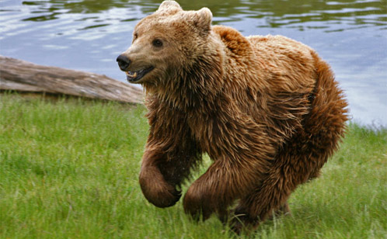
Мрки медвед
НАЈПОЗНАТИЈИ СПАВАЧ У СРБИЈИ ЈЕ МРКИ МЕДВЕД.НАЈВИШЕ СЕ ХРАНИ МЕДОМ, РИБОМ, ШУМСКИМ ПЛОДОВИМА ИЛИ НЕКИМ СИТНИМ ЖИВОТИЊАМА .НАЈВЕЋА ЈЕ ЖИВОТИЊА У СРБИЈИ. ЖИВИ У ШУМИ ТО ЈЕ СНАЖНА , КОЈА МОЖЕ ДА НАПАДНЕ ЧОВЕКА. НА ИСТОКУ СРБИЈЕ, НА ПЛАНИНИ КУЧАЈ, НАПРАВЉЕНА СУ ЧЕТИРИ ХРАНИЛИШТА ЗА МРКЕ МЕДВЕДЕ

Slide 20
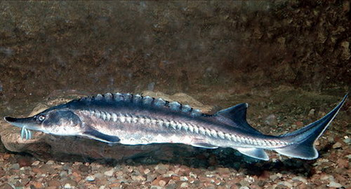
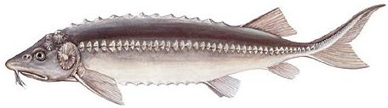
МОРУНА
ТО ЈЕ СЛАТКОВОДНА РИБА, ДО ИЗГРАДЊЕ ЂЕРДАПСКЕ БРАНЕ У СРБИЈУ ЈЕ ДОСПЕВАЛА И У ГОРЊЕ ТОКОВЕ ДУНАВА . САДА СЕ МОЖЕ НАЋИ У ДОЊЕМ ТОКУ ИСПОД ЂЕРДАПА. ИЗГРАДЊОМ БРАНЕ И ЗАГАЂИВАЊЕМ ВОДА ОВА РИБА ЈЕ ДАНАС УГРОЖЕНА, ПА СЕ ПРИСТУПА ВЕШТАЧКОМ УЗГОЈУ И ПОРИБЉАВАЊУ

Slide 21
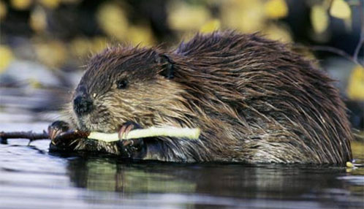
Дабар
ЖИВИ У ЈАЗБИНАМА ИСКОПАНИМ У СТРМИМ ОБАЛАМА ЈЕЗЕРА И РЕКА.УЛАЗ У ЈАЗБИНУ ПРАВИ ИСПОД ПОВРШИНЕ ВОДЕ.ЗАДЊЕ НОГЕ ИМАЈ КОЖИЦУ ЗА ПЛИВАЊЕ.РЕП МУ ЈЕ ПЉОСНАТ, ШИРОК И ВРЛО СНАЖАН, ПА МУ СЛУЖИ КАО ВЕСЛО ПРИЛИКОМ ПЛИВАЊА, А КАО ЛОПАТА ПРИ ГРАЂЕЊУ БРАНА.

Slide 22
ПОНОВИМО

Slide 23
1.За медведа је најбоље да живи:
А) у зоолошком врту Б) нетакнутој природи В) циркусу
Заокружи тачан одговор.
2.Високе пределе насељавају :
белоглави суп и орао крсташ
,а станишта реке:
дабар, моруна
3. У датим речима су испртемештана слова.Ту се крији називи угрожених и ретких животиња.Откриј их и запиши.

Slide 24
4.На којим местима можемо видети ове животиње?
Викозади
Боглелави пус
Рунамо
БЕЛОГЛАВИ СУП ДИВОКОЗА МОРУНА
Ове живтиње могу се видети у резерватима и националним парковима.

Slide 25
5.Пажљиво прочитај текст.У њему се налази опис још једне угрожене животиње.Откриј је и запиши.
Живи у јазбинама икопаним у стрмим обалама језера и река.Улаз у јазбину прави испод површине воде.Задње ноге имај кожицу за пливање.Реп му је пљоснат, широк и врло снажан, па му служи као весло приликом пливања, а као лопата при грађењу брана.
То је

Slide 26
Сачувајмо све биљке животиње, зато што свака и најмања и највећа, имају своје место у природи!

